Slide 1
Муниципальное дошкольное образовательное учреждение Волжский детский сад общеразвивающего вида с приоритетным осуществлением физического развития воспитанников Дидактическое пособие Игровой коврик «ШагоДумия»
Выполнила:
Петровичева Любовь Сергеевна
Волга, 2021

Slide 2
Цель: создание условий для всестороннего развития ребёнка, его игрового опыта, креативного мышления и готовности к дальнейшему обучению.

Slide 3
Методические рекомендации
участвовать в игре могут 3-4 игрока
ковёр могут перемещать по группе сами дети;
есть возможность замены учебного материала;
пособие можно использовать в качестве образовательной и игровой мотивации;
даёт возможность педагогу использовать сразу несколько дидактических игр;
легко стирается и хранится.

Slide 4
Правила игры с ковриком «ШагоДумия»
1. В игре участвуют 3-4 ребёнка.
2. Определить при помощи считалки, кто будет ходить первым.
3. Игроки бросают кубик по очереди и передвигаются вперёд на столько шагов, сколько очков выпало на кубике.
4. Если у ребенка на кубике выпал жёлтый квадрат, то он пропускает ход, а если зеленый, ребенок ходит два раза.

Slide 5
5. Становясь на определенный квадрат на игровой дорожке, ребенок вынимает из кармана задание. После того как задание выполнено, игрок продолжает игру. Если задание не выполнено игрок стоит на месте пропускает ход.
6.Побеждает тот , кто первым дойдет до финиша.
7. В последний карман, на усмотрение педагога, можно положить тематические раскраски, наклейки, которые получат игроки по окончании игры.

Slide 6
1. «Бабушка - Загадушка»
Цель: развивать логическое, наглядно-образное мышление, внимание, творческую речевую деятельность детей.

Slide 7
2. «Назови одним словом»
Цель: учить образовывать прилагательные, развивать устную речь, внимание, память.

Slide 8
3. «Летит, плывёт, едет»
Цель: развитие лексической стороны языка( расширение глагольного словаря).

Slide 9
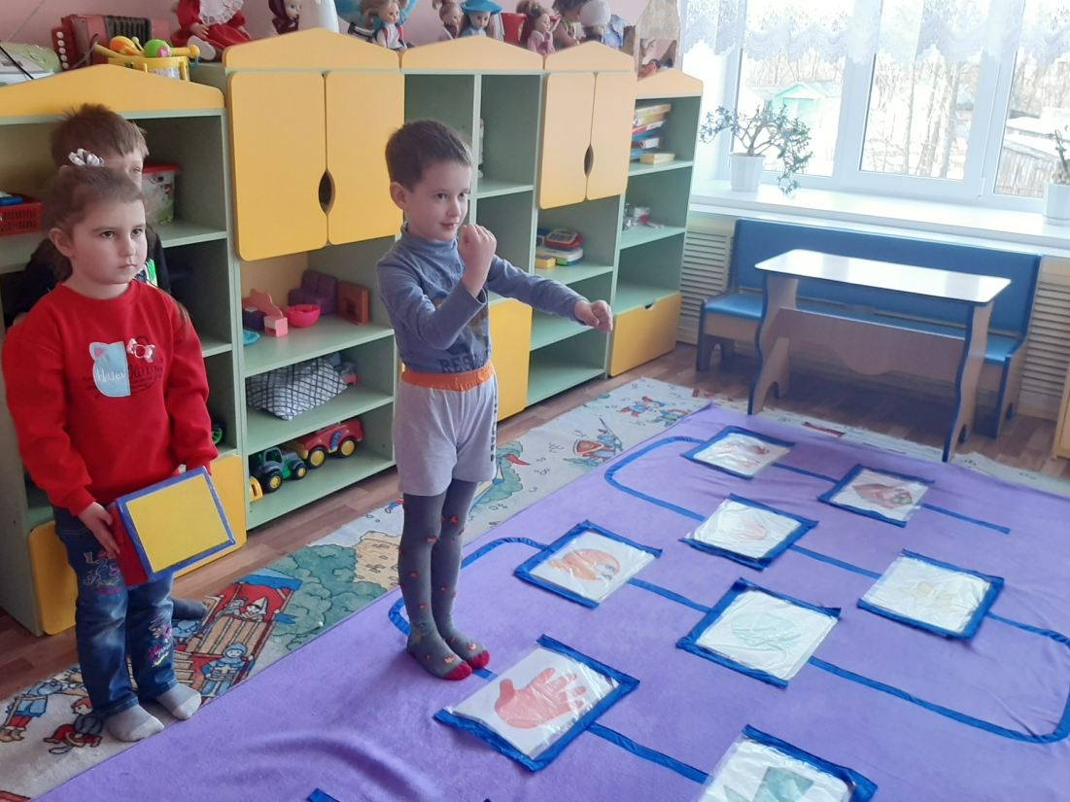
4. Пальчиковая гимнастика
Цель: развитие мелкой моторики, координации движений пальцев рук.

Slide 10
5. «Четвёртый лишний»
Цель: продолжать развивать у детей внимание, логическое мышление, связную речь, расширять словарный запас, закреплять знания о классификации предметов.

Slide 11
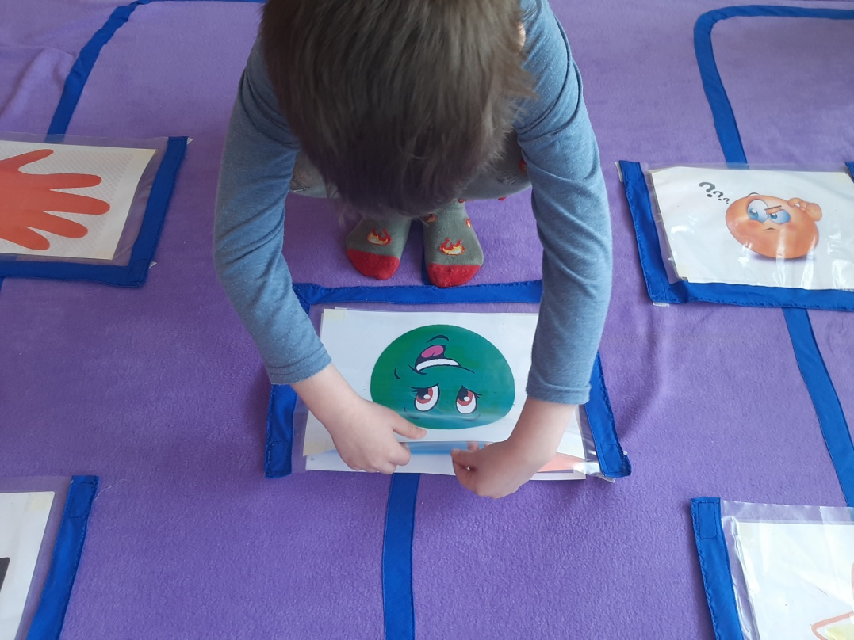
6. «Назови части»
Цель: продолжать учить детей наряду с системой (целым) видеть подсистему(часть).

Slide 12
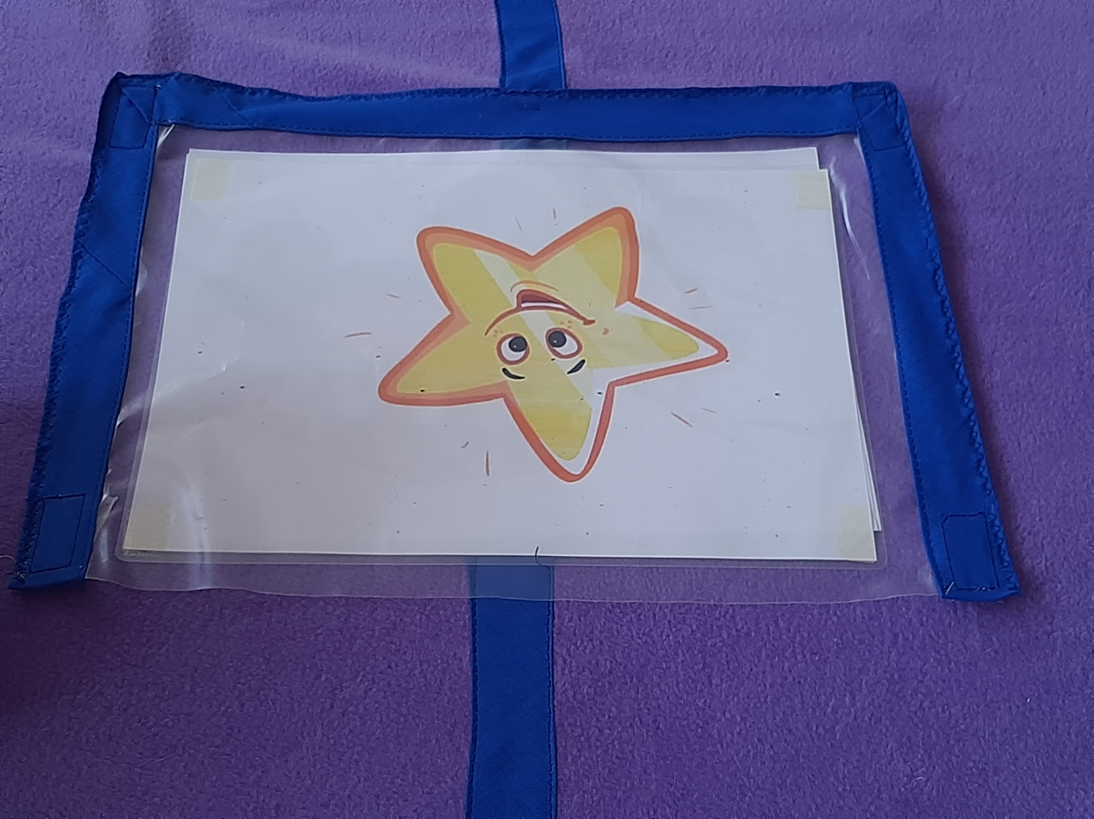
7. «Профессия водителя»
Цель: совершенствовать умение различать и называть профессии , обогащать словарный запас, развивать устную речь.

Slide 13
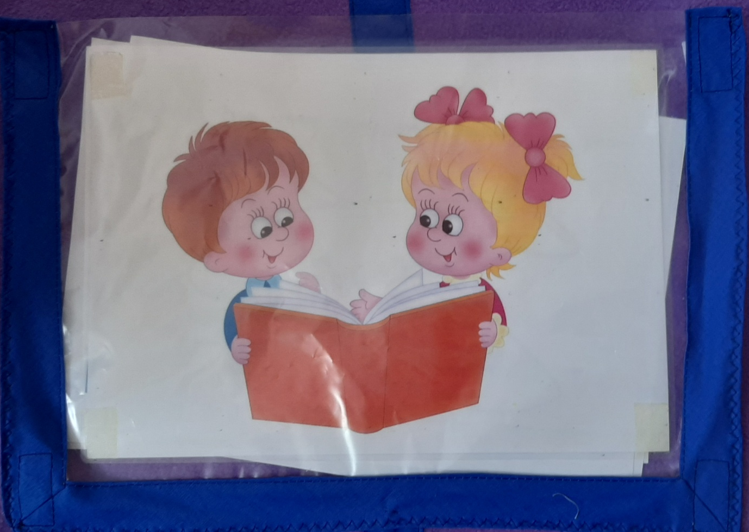
8. «Составь предложение»
Цель: упражнять в практическом усвоении способов согласования слов в простом предложении.

Slide 14
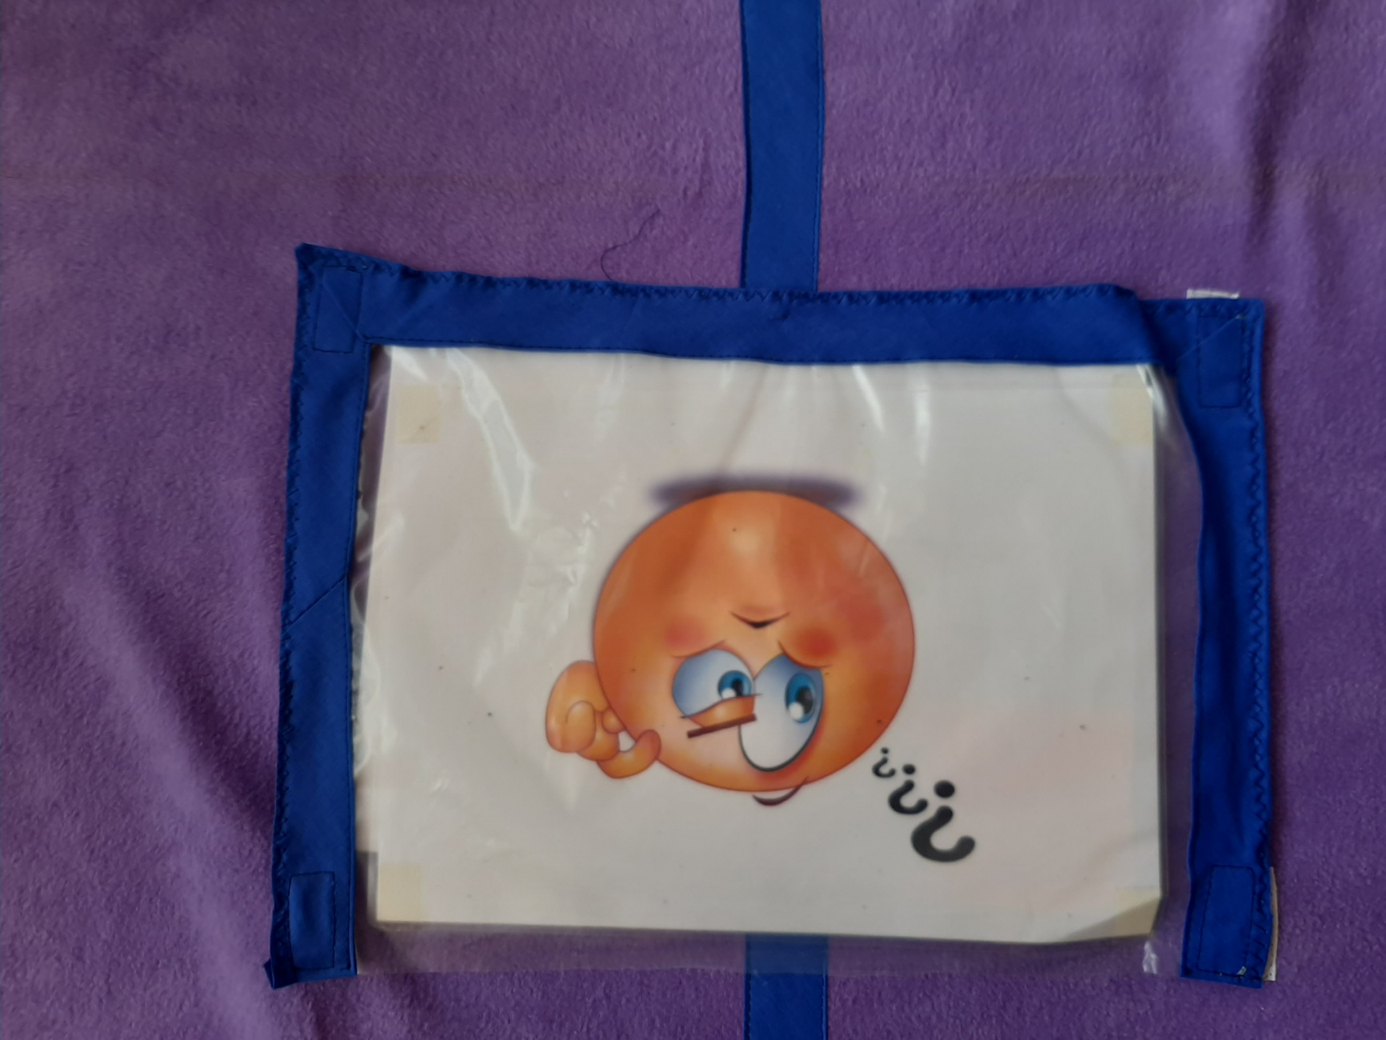
9. «Сколько слогов в слове»
Цель: закреплять умение делить слова на слоги, определять количество слогов в слове.

Slide 15
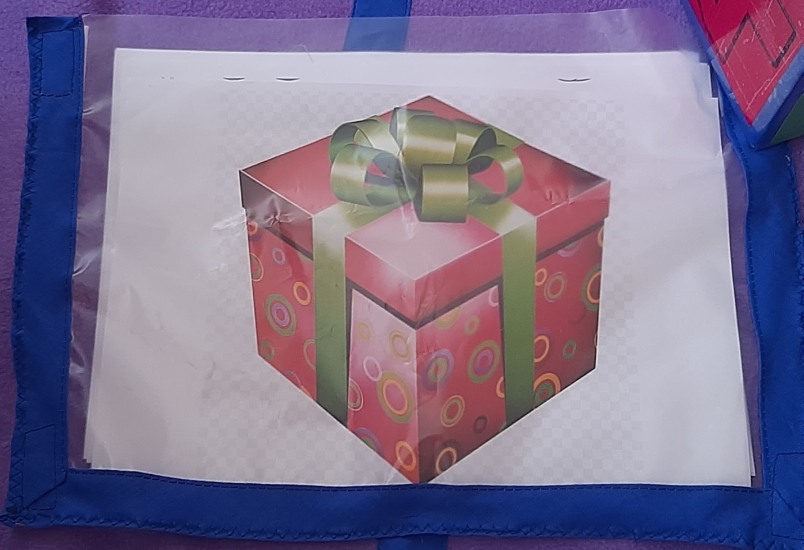
10 «Подарок»

